Slide 1
Modern Web Apps with MEAN Stack
eastflag@gmail.com
010-3010-1482
이동기

Slide 2
과정 소개
0. 개요
- 강사 소개
* 연세대 전자공학과 / 연세대학원 전자공학과 컴퓨터네트워크 전공
* KTF 선행연구소 근무 -멀티캐스트 프로토콜 연구 및 관련 특허 3건 국내 출원/등록, 해외출원/등록 '무선 이동 통신망에서 멀티캐스트 구현을 위한 아이지엠피 메시지 처리 방법 및 장치' '이동통신망에서 고효율의 데이터 전송을 위한 멀티캐스트 라우팅 방법 및 시스템' '이동통신망에서 리다이렉션 페이지 개선을 통한 성능 향상 방법 및 장치' * KT엠하우스 개발본부 근무 -114 지역 검색 서비스 프로젝트(jsp) -MMS 광고 플랫폼 구축 프로젝트(jsp/springframework) MMS관련 국내 특허 3건 출원 및 등록 -KTF 종합광고서비스 플랫폼 구축 프로젝트(c# with .NET) -기프티쇼 서비스 프로젝트(jsp/springframework) * 파스텔커뮤니케이션 개발이사 근무 - 다수 안드로이드 앱 개발 및 프로젝트 참여 '실시간 대기오염 앱', '척추건강체크 앱', '오르골 앱' 개발 '나인뮤지스', 'VNT' 스타 홍보 앱 개발 '포미닛/비스트 슬라이딩 퍼즐', '포미닛/비스트 틀린그림찾기' 게임 개발 'LG전자 클라우드 포토다이어리 프로젝트' * ~ 현재 LG전자 VuTalk 시스템앱 프로젝트
LG CNS IOT 프로젝트(현재)

Slide 3
과정 소개
0. 개요
* 개발 입문 사이트
http://www.w3schools.com/
http://www.codecademy.com/
https://www.codeschool.com
* 참고 사이트
https://www.mongodb.org/ => Mongo DB
http://expressjs.com/ => Express
https://angularjs.org/ => Angular js
https://nodejs.org/ => Node js 사이트
http://bootstrapk.com/getting-started/#download =>BootStrap
http://mongoosejs.com/ =>Mongoose
http://www.slideshare.net/rlaxogns/ss-41386800 => MEAN stack으로 보일러 제어
* 책
제목 | 장단점 | 비고
MEAN 스택을 사용한 모던 웹 개발 입문 | 번역책 지은이 : 제프 디키
Write Modern Web Apps with the MEAN Stack | http://www.amazon.com/Write-Modern-Apps-MEAN-Stack/dp/0133930157 Git https://github.com/dickeyxxx/mean-sample

Slide 4
프런트엔드 개발자는 왜 구하기 어려운가?
0. 개요
숙련된 프론트엔드 엔지니어가 알아야 하거나 작업시 해야할 일
(힌트: 바로 여러분이 고용하고 싶은 사람이다)
DNS Resolution, CDNContent Delivery Networks 사용, 여러 호스트 이름을 통한 리소스 요청 성능 향상
HTTP 헤더 (Expires, Cache-Control, If-Modified-Since)
스티브 사우더스의 규칙 전부 (고성능 웹사이트)
PageSpeed, YSlow, 크롬 개발자 도구 Audit, 크롬 개발자 도구 Timeline에서 보여주는 문제를 해결하는 법
작업을 서버에서 해야할 때와 클라이언트에서 해야할 때 구분
캐시, 프리 페칭pre-fetching 및 지연 로드 기법
네이티브 자바스크립트. 직접 바닥부터 코드를 작성해야 할 때 혹은 다른 사람의 코드를 가져다 써야 할 때를 아는 것. 그리고 두 작업의 장점과 단점을 평가할 수 있는 능력
최신 MVC 자바스크립트 라이브러리(예. AngularJS, EmberJS, ReactJS), 그래픽 라이브러리(예. D3, SnapSVG), DOM 관련 라이브러리(예. jQuery, Zepto), 게으른 로딩 또는 패키지 관리 라이브러리(예. RequireJS, CommonJS), 태스크 관리자(예. Grunt, Gulp), 패키지 관리자(예. Bower, Componentjs), 테스팅(예. Protractor, Selenium)에 대한 지식과 사용
이미지 포맷과 장점. 언제 무엇을 어떻게 써야 하는가에 대한 지식. 이미지 최적화 기법과 사용 계획 (스프라이트, 게으른 로딩 기법, 캐시 비움, 인터레이스드 PNG)
CSS 표준, 최신 컨벤션과 기법(예. BEM, SMACSS, OOCSS)에 대한 지식과 사용
자바스크립트의 컴퓨터 과학(메모리 관리, 싱글 스레드 특성, 가비지 컬렉터 알고리듬, 타임아웃, 스코핑, 호이스팅, 패턴)
* 원문
http://ppss.kr/archives/26024=> 자바 스크립트

Slide 5
과정 소개
0. 개요
* LAMP
Linux + Apache + MySql + Php
=> 모두 오픈 소스, 스타터업에 적합
* JAVA
Spring framework + DB + MyBatis(ORM)
=> 안정적, 엔터프라이즈에 적합
* MEAN
MongoDB + Express + Angular JS + Express
=>
모두 자바스크립트로 구성되어있음.
빠른 시간내에 개발 가능
스타터업에 적합할뿐만 아니라 엔터프라이즈에도 적합함
모두 오픈소스

Slide 6
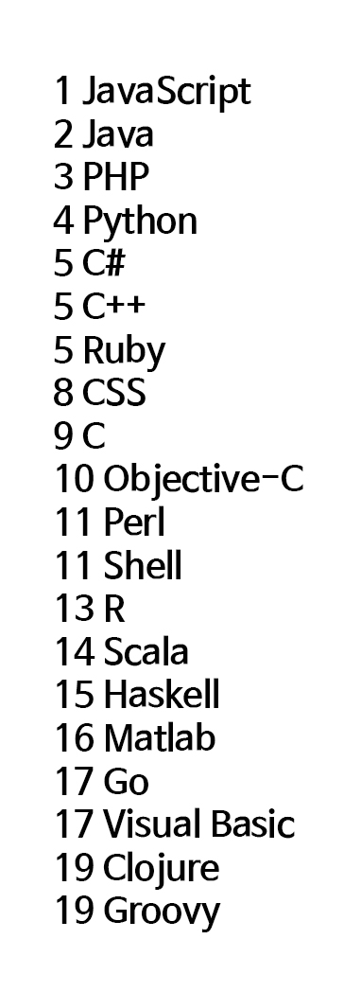
과정 소개
0. 개요
* 2015년 기준 프로그래밍 언어 사용 순위 1위?
(http://www.bloter.net/archives/218273)
=> 자바 스크립트
* 자바스크립트 장점
- 초기에는 브라우저내에서만 사용됨
- CommonJS를 통해서 브라우저뿐만 아니라 서버, 엠베디드에도 사용됨
Ex) TESSEL(http://www.tessel.io) : 자바스크립트 구동 마이크로 컨트롤러
- 디바이스 프로그래밍도 가능
Ex) bonescript(http://beagleboard.org/support/bonescript) 비글본 보드에 최적화된 노드라이브러리로 아두이노 함수 호출방식으로 프로그램 작성
* json, prototype, 익명함수, closure 용어를 모른다면,
W3school, 코드스쿨, 코드아카데미에서 기본기 학습 필요

Slide 7
1주차
* 개요
* Node JS
* Express
* MongoDB
* Angular JS

Slide 8
Node JS
1주차
* Node JS 설치
- http://nodejs.org/download
* 이벤트 아키텍처
user = User.findById(101);
//do something
2) User.findById(100, function(user) {
//do something
});
1), 2)의 차이는 무엇인가?
* 모듈과 npm
모듈을 공개하기 위한 수단
Ex)
foo.js--------------------------------
Var myFunc = function(input) {
return input + ‘world’;
};
module.exports.foo = myFunc;
bar.js-----------------------------------
Var imported = require(‘./foo’);
Console.log(imported.foo(‘hello’);

Slide 9
Node JS
1주차
* http 서버 만들기
- 루트 디렉토리에 nodejs 폴더 생성
- Hello 폴더 생성후 app.js 파일 생성
var http = require(‘http’);
http.createServer(function(request, response) {
response.writeHead(200, {“Content-Type”: “text/plain”});
response.write(“Hello World”);
response.end();
}).listen(3000);
- node app.js로 서버를 구동
- 브라우저에서 http://localhost:3000으로 접속
Hello World가 출력되어야함

Slide 10
Node JS
1주차
* Express란?
로깅, 인증, 권한부여와 같은 미들웨어 프레임워크
* Express 설치
http://expressjs.com/starter/generator.html
npm install express-generator –g 설치
express myapp
npm install
Node ./bin/www 로 구동
=>http://localhost:3000 접근시 Express 출력
Eclipse로 위와 동일하게 하는 방법-------------------------------------------
* http://www.nodeclipse.org/enide/studio/2014/ 에서 다운로드
* Express 애플리케이션을 생성

Slide 11
Mongo DB
1주차
* Mongo DB
noSQL
스키마 부재
* 설치
https://www.mongodb.org/downloads
* 데몬 실행
루트디렉토리에 data -> db 폴더 생성
Mongod로 데몬 실행
*서비스로 시작하는 방법
mongod --logpath "c:\data\log\mongodb.log" --logappend --dbpath "c:\data\db" --serviceName mongoDB --serviceDisplayName "mongoDB" –install
=> 시작: net start mongoDB, 정지: net stop mongoDB
* 셸 실행
mongo
>use test
//insert
>db.users.insert({name:”eastflag”, email: “aaa@gmail.com”});
//select
>db.users.find();
>db.users.find({name: “eastflag”})

Slide 12
BootStrap
1주차
* BootStrap이란
웹개발을 좀더 빠르고 쉽게 개발하는 프레임워크
모바일에 최적화된 반응형 웹 프레임워크
*Bootstrap 다운로드
* BootStrap 사용
기본 템플릿 복사
http://bootstrapk.com/getting-started/#template
(jquery cdn이 다운로드 되지 않을시 http://jquery.com/download/ 의 cdn 사용)
* Public 디렉토리에 index.html 생성
위 템플릿 복사
* 버튼 만들기
http://bootstrapk.com/css/
<!-- Standard button -->
<button type="button" class="btn btn-default">Default</button>
<!-- Provides extra visual weight and identifies the primary action in a set of buttons -->
<button type="button" class="btn btn-primary">Primary</button>

Slide 13
Angular JS
1주차
* 버튼을 눌러 목록 추가하기
* Jquery 로 구현
<body>
<h1>Hello, world!</h1>
<ul >
<li>item 1</li>
<li>item 2</li>
<li>item 3</li>
</ul>
<button id='foo'>Add item</button>
<!-- jQuery (부트스트랩의 자바스크립트 플러그인을 위해 필요합니다) -->
<script src="//code.jquery.com/jquery-1.11.2.min.js"></script>
<!-- 모든 컴파일된 플러그인을 포함합니다 (아래), 원하지 않는다면 필요한 각각의 파일을 포함하세요 -->
<script src="js/bootstrap.min.js"></script>
<script>
var x = 3;
$(document).ready(function(){
$("#foo").click(function(){
$("ul").append("<li>item " + (++x) + "</li>");
});
});
</script>
</body>

Slide 14
Angular JS
1주차
* Angular JS로 구현
<body ng-app="app">
<h1>Hello, world!</h1>
<div ng-controller='ListCtrl'>
<ul >
<li ng-repeat='item in list_items'>{{item}}</li>
</ul>
<button ng-click='addListItem()' class="btn btn-default">Add item</button>
</div>
<!-- jQuery (부트스트랩의 자바스크립트 플러그인을 위해 필요합니다) -->
<script src="//code.jquery.com/jquery-1.11.2.min.js"></script>
<!-- 모든 컴파일된 플러그인을 포함합니다 (아래), 원하지 않는다면 필요한 각각의 파일을 포함하세요 -->
<script src="js/bootstrap.min.js"></script>
<!-- Angular JS -->
<script src="https://ajax.googleapis.com/ajax/libs/angularjs/1.3.15/angular.min.js"></script>
<script src="https://ajax.googleapis.com/ajax/libs/angularjs/1.3.15/angular-route.js"></script>
<script>
angular.module('app', [])
.controller('ListCtrl', function($scope) {
$scope.x = 3;
$scope.list_items = ['item1', 'item 2', 'item 3'];
$scope.addListItem = function() {
$scope.list_items.push('item ' + (++$scope.x));
};
});
</script>
</body>

Slide 15
2주차
* 글 post 하기
1. Back-end 구축
-노드 API 생성
2. Front-end 구축
- 정적 모형페이지
- Angular JS화 하기
3. 노드와 Angular JS 통합

Slide 16
Back-end 구축 - Node JS 설정
2주차
!!!개발툴은 Enide Studio를 사용하나 컴파일은 CMD 창에서 하나씩 해본다.
* Enide Studio -> new Node.js 프로젝트 생성 (이름은 SocialProject)
package.json 파일 생성
{
“name”: “social”
}
* cmd 창에서 해당 프로젝트 폴더로 이동 후 의존성 추가
npm install –save express
npm install –save body-parser
(--save? 패키지에 자동으로 추가해주는 옵션)
=>node_modules 폴더 및 package.json 변화를 체크
* server.js 생성
var express = require('express')
var bodyParser = require('body-parser')
var app = express()
app.use(bodyParser.json()) //json 사용하게 함.
app.disable('etag') //캐쉬를 사용하지 않게 함
app.get('/api/posts', function(req, res) {
res.json({username: 'eastflag',
body: 'node js'})
});
var server = app.listen(3000, function () {
console.log('server listening on 3000')
})

Slide 17
Back-end 구축 - API로 글 올리기
2주차
node server.app 로 서버 구동
=> 브라우저에서 http://localhost:3000/api/posts
* 글올리기 api 추가
app.post(‘/api/posts’, function(req, res) {
res.sendStatus(201);
})
=> Test 하기 postman 혹은 Rest Console 사용
!! HTTP post와 get의 프로토콜 차이점 알기
피들러(http://www.telerik.com/download/fiddler/fiddler4) 로 패킷 확인
!! 크롬으로 post와 get 방식 테스트하기
크롬 REST console 확장 플러그인 사용하기

Slide 18
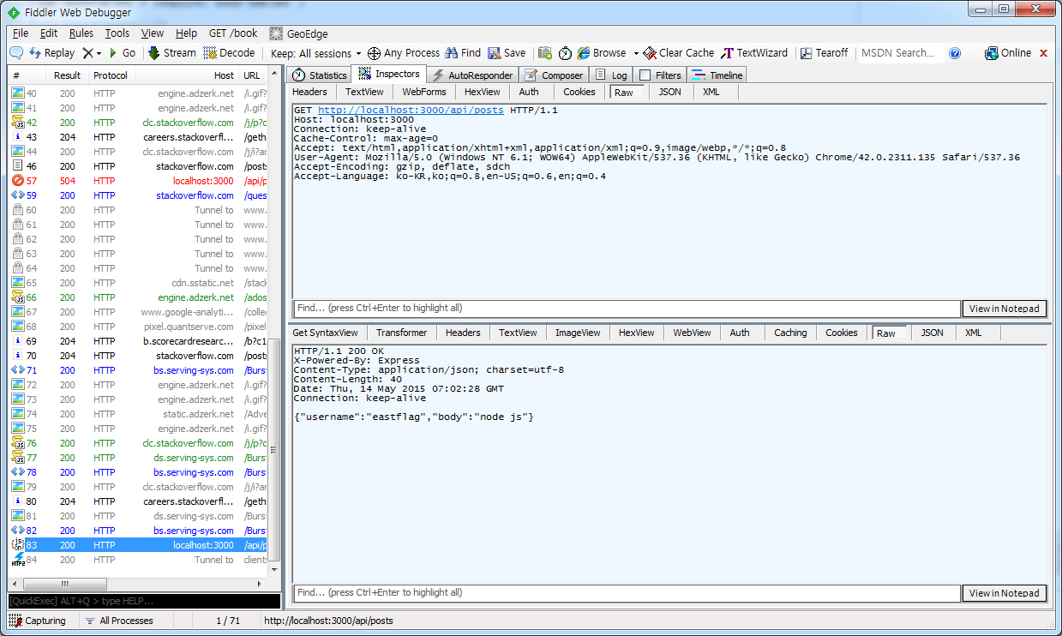
Back-end 구축 - Node JS 설정
2주차
* 피들러 get 프로토콜 확인
Request
Response

Slide 19
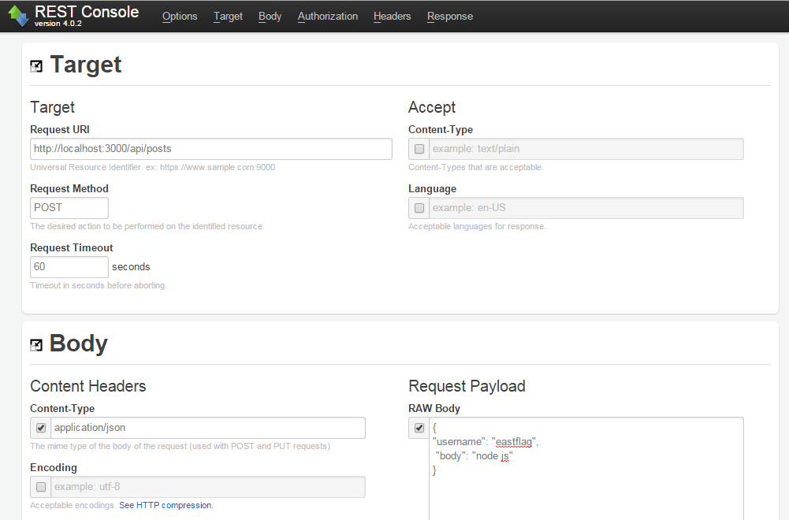
Back-end 구축 - Node JS 설정
2주차
* 크롬 REST console 로 post 테스트하기

Slide 20
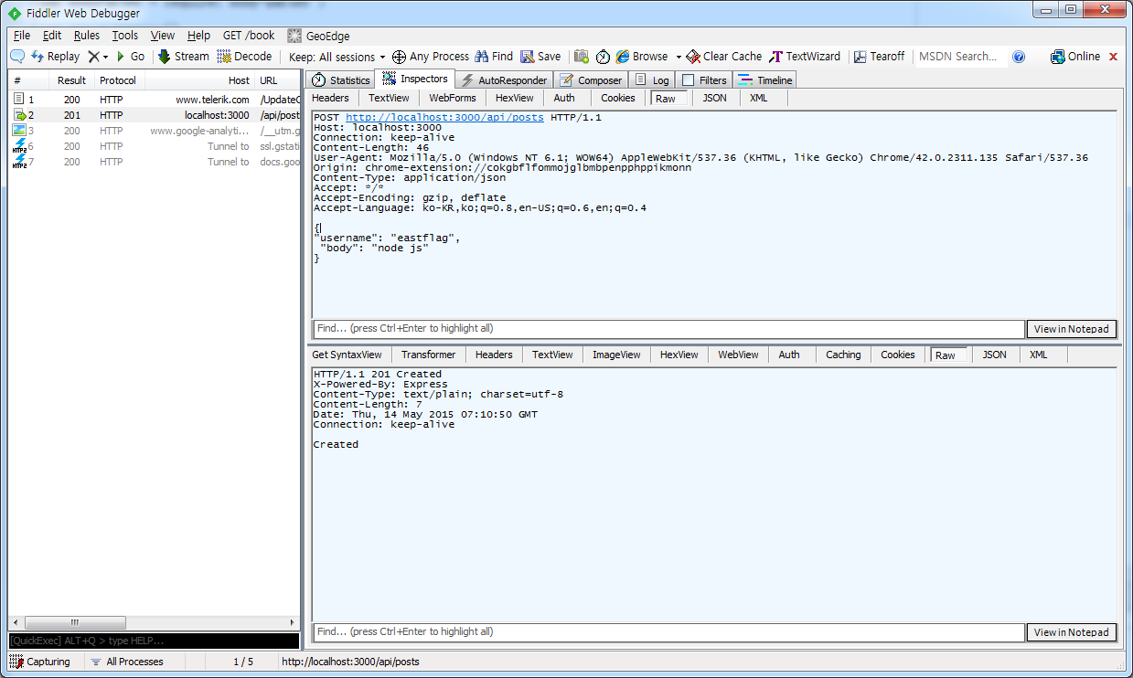
Back-end 구축 - Node JS 설정
2주차
* 피들러 post 프로토콜

Slide 21
Back-end 구축 - 몽구스로 몽고 DB 모델 생성
2주차
!! 이제는 실제로 post 데이터를 DB에 저장하자
* 글올리기 api 추가
npm install –save mongoose
*db.js 추가
var mongoose = require('mongoose')
mongoose.connect('mongodb://localhost/social', function () {
console.log('mongodb connected')
})
module.exports = mongoose
* models/post.js 생성
var db = require('../db')
var Post = db.model('Post', {
username: { type: String, required: true },
body: { type: String, required: true },
date: { type: Date, required: true, default: Date.now }
})
module.exports = Post

Slide 22
Back-end 구축 - POST API에 몽구스 모델 사용
2주차
* server.js post 수정
var Post = require('./models/post')
app.post('/api/posts', function (req, res, next) {
//모델(클래스)을 이용하여 컬렉션(인스턴스) 생성 후 저장
var post = new Post({
username: req.body.username,
body: req.body.body,
})
post.save(function (err, post) {
if (err) { return res.json({result:100, data:err}) }
res.json(post)
})
})
=> 크롬으로 post 하여 데이터가 몽고 DB에 들어가있는지 확인한다.
cmd 창에서
use test
show collections
db.posts.find()

Slide 23
Back-end 구축 - POST API에 몽구스 모델 사용
2주차
* server.js get수정
app.get('/api/posts', function (req, res, next) {
Post.find()
.exec(function (err, posts) {
if (err) { return next(err) }
res.json(posts)
})
})
!! 백엔드 개발후 REST console 테스트가 완료되면 Front 개발을 할수있다

Slide 24
Front-end 구축 - 정적 모형페이지 생성
2주차
* layouts 폴더에 posts.html 파일 생성후 server.js 수정
app.get('/', function (req, res) {
res.sendfile('layouts/posts.html')
})
<!DOCTYPE html>
<html lang="ko">
<head>
<!-- 부트스트랩 -->
<link rel="stylesheet" href="https://maxcdn.bootstrapcdn.com/bootstrap/3.3.2/css/bootstrap.min.css"> </head>
<body>
<div class="container">
<h1>Recent Posts</h1>
<ul class="list-group">
<li class="list-group-item">
<strong>@eastflag</strong>
<span>Node rules</span>
</li>
<li class="list-group-item">
<strong>@eastflag</strong>
<span>Angular.js</span>
</li>
</ul>
</div>
</body>
</html>

Slide 25
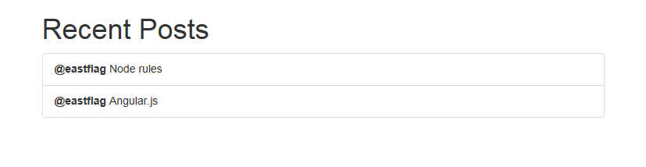
Front-end 구축 - Angular JS화 하기
2주차
<!DOCTYPE html>
<html lang="ko">
<head>
<!-- 부트스트랩 -->
<link rel="stylesheet" href="https://maxcdn.bootstrapcdn.com/bootstrap/3.3.2/css/bootstrap.min.css">
</head>
<body ng-app='app'>
<div ng-controller='PostsCtrl' class="container">
<h1>Recent Posts</h1>
<ul class="list-group">
<li ng-repeat='post in posts' class="list-group-item">
<strong>{{post.username}}</strong>
<span>{{post.body}}</span>
</li>
</ul>
</div>
<!-- Angular JS -->
<script src="https://ajax.googleapis.com/ajax/libs/angularjs/1.3.15/angular.min.js"></script>
<script>
var app = angular.module('app', []);
app.controller('PostsCtrl', function($scope){
$scope.posts = [
{
username: 'eastflag',
body: 'Node rules'
},
{
username: 'eastflag',
body: 'Angular js'
}
]
});
</script>
</body>
</html>

Slide 26
Front-end 구축 - Angular JS화 하기
2주차
* 새로운 글 추가하기
=>로컬 데이터를 추가하기
- Html 추가
<input ng-model="postBody" class='form-control'>
<span class='input-group-btn'>
<button ng-click='addPost()' class='btn btn-default'>Add Post</button>
</span>
- 스트립트 추가
$scope.addPost = function () {
if ($scope.postBody) {
$scope.posts.unshift({
username: 'dickeyxxx',
body: $scope.postBody
})
}
}

Slide 27
Front-end 구축 - 전체 완성(local 버전)
2주차
<!DOCTYPE html>
<html ng-app='app'>
<head>
<link rel='stylesheet' href='http://maxcdn.bootstrapcdn.com/bootstrap/3.2.0/css/bootstrap.min.css'>
</head>
<body>
<div ng-controller='PostsCtrl' class='container'>
<h1>Recent Posts</h1>
<form role='form'>
<div class='form-group'>
<div class="input-group">
<input ng-model="postBody" class='form-control'>
<span class='input-group-btn'>
<button ng-click='addPost()' class='btn btn-default'>Add Post</button>
</span>
</div>
</div>
</form>
<ul class='list-group'>
<li ng-repeat='post in posts' class='list-group-item'>
<strong>@{{ post.username }}</strong>
<span>{{ post.body }}</span>
</li>
</ul>
</div>
<script src='http://ajax.googleapis.com/ajax/libs/angularjs/1.3.0-rc.4/angular.js'></script>
<script>
var app = angular.module('app', [])
app.controller('PostsCtrl', function ($scope) {
$scope.addPost = function () {
if ($scope.postBody) {
$scope.posts.unshift({
username: 'dickeyxxx',
body: $scope.postBody
})
}
}
$scope.posts = [
{
username: 'dickeyxxx',
body: 'Node rules!'
},
{
username: 'jeffdickey',
body: 'been trying out angular.js...'
}
]
})
</script>
</body>
</html>

Slide 28
노드와 Angular 통합
2주차
* 웹에서 작성한 글을 서버로 올리기
* $http로 글 저장하기
app.controller('PostsCtrl', function ($scope, $http) {
$scope.addPost = function () {
if ($scope.postBody) {
$http.post(‘api/posts’}, {username: ‘aaa’, body: $scope.postBody})
.success(function (post) {
$scope.posts.unshift(post)
$scope.postBody = null
})
}
}
* 글 순서 고치기
- Angular JS 측
<li ng-repeat=“post in posts | orderBy’-date’” | orderBy: ‘-date’ class=“list-group-item” />
* node.js
Get에 .(‘-date’) 추가

Slide 29
노드와 Angular 통합
2주차
* posts.html
<div ng-controller='PostsCtrl' class="container">
<h1>Recent Posts</h1>
<form role='form'>
<div class="form-group">
<div class="input-group">
<input ng-model='postBody' class='form-control' />
<span class='input-group-btn'>
<button ng-click='addPost()' class="btn btn-default">Add Post</button>
</span>
</div>
</div>
</form>
<ul class="list-group">
<li ng-repeat="post in posts | orderBy:'-date'" class="list-group-item">
<strong>{{post.username}}</strong>
<span>{{post.body}}</span>
</li>
</ul>
</div>

Slide 30
노드와 Angular 통합
2주차
* 자바스크립트
var app = angular.module('app', [])
app.controller('PostsCtrl', function ($scope, PostsSvc) {
$scope.addPost = function () {
if ($scope.postBody) {
PostsSvc.create({
username: 'dickeyxxx',
body: $scope.postBody
})
.success(function (post) {
$scope.posts.unshift(post)
$scope.postBody = null
})
}
}
PostsSvc.fetch()
.success(function (posts) {
$scope.posts = posts
})
})
app.service('PostsSvc', function ($http) {
this.fetch = function () {
return $http.get('/api/posts')
}
this.create = function (post) {
return $http.post('/api/posts', post)
}
})

Slide 31
노드와 Angular 통합
2주차
* server.js 전체 소스
var express = require('express')
var bodyParser = require('body-parser')
var app = express()
app.use(bodyParser.json())
app.disable('etag')
var Post = require('./models/post')
app.post('/api/posts', function (req, res, next) {
//모델(클래스)을 이용하여 컬렉션(인스턴스) 생성 후 저장
var post = new Post({
username: req.body.username,
body: req.body.body,
})
post.save(function (err, post) {
if (err) { return res.json({result:100, data:err}) }
res.json(post)
})
})
app.get('/api/posts', function (req, res, next) {
Post.find()
.exec(function (err, posts) {
if (err) { return next(err) }
res.json(posts)
})
})
app.get('/', function (req, res) {
res.sendfile('layouts/posts.html')
})
var server = app.listen(3000, function () {
console.log('server listening on 3000')
})

Slide 32
노드와 Angular 통합
2주차
* posts.html 전체 소스(1)
<!DOCTYPE html>
<html lang="ko">
<head>
<meta charset="utf-8">
<meta http-equiv="X-UA-Compatible" content="IE=edge">
<meta name="viewport" content="width=device-width, initial-scale=1">
<!-- 위 3개의 메타 태그는 *반드시* head 태그의 처음에 와야합니다; 어떤 다른 콘텐츠들은 반드시 이 태그들 *다음에* 와야 합니다 -->
<title>부트스트랩 101 템플릿</title>
<!-- 부트스트랩 -->
<!-- 합쳐지고 최소화된 최신 CSS -->
<link rel="stylesheet" href="https://maxcdn.bootstrapcdn.com/bootstrap/3.3.2/css/bootstrap.min.css">
<!-- IE8 에서 HTML5 요소와 미디어 쿼리를 위한 HTML5 shim 와 Respond.js -->
<!-- WARNING: Respond.js 는 당신이 file:// 을 통해 페이지를 볼 때는 동작하지 않습니다. -->
<!--[if lt IE 9]>
<script src="https://oss.maxcdn.com/html5shiv/3.7.2/html5shiv.min.js"></script>
<script src="https://oss.maxcdn.com/respond/1.4.2/respond.min.js"></script>
<![endif]-->
<base href="/">
</head>
<body ng-app="app">
<div ng-controller='PostsCtrl' class="container">
<h1>Recent Posts</h1>
<form role='form'>
<div class="form-group">
<div class="input-group">
<input ng-model='postBody' class='form-control' />
<span class='input-group-btn'>
<button ng-click='addPost()' class="btn btn-default">Add Post</button>
</span>
</div>
</div>
</form>

Slide 33
노드와 Angular 통합
2주차
* posts.html 전체 소스(2)
<ul class="list-group">
<li ng-repeat="post in posts | orderBy:'-date'" class="list-group-item">
<strong>{{post.username}}</strong>
<span>{{post.body}}</span>
</li>
</ul>
</div>
<!-- jQuery (부트스트랩의 자바스크립트 플러그인을 위해 필요합니다) -->
<script src="https://ajax.googleapis.com/ajax/libs/jquery/1.11.2/jquery.min.js"></script>
<!-- 모든 컴파일된 플러그인을 포함합니다 (아래), 원하지 않는다면 필요한 각각의 파일을 포함하세요 -->
<script src="https://maxcdn.bootstrapcdn.com/bootstrap/3.3.2/js/bootstrap.min.js"></script>
<!-- Angular JS -->
<script src="https://ajax.googleapis.com/ajax/libs/angularjs/1.3.15/angular.min.js"></script>

Slide 34
노드와 Angular 통합
2주차
* posts.html 전체 소스(3)
<script>
var app = angular.module('app', [])
app.controller('PostsCtrl', function ($scope, PostsSvc) {
$scope.addPost = function () {
if ($scope.postBody) {
PostsSvc.create({
username: 'dickeyxxx',
body: $scope.postBody
})
.success(function (post) {
$scope.posts.unshift(post)
$scope.postBody = null
})
}
}
PostsSvc.fetch()
.success(function (posts) {
$scope.posts = posts
})
})
app.service('PostsSvc', function ($http) {
this.fetch = function () {
return $http.get('/api/posts')
}
this.create = function (post) {
return $http.post('/api/posts', post)
}
})
</script>
</body>
</html>

